Slide 1
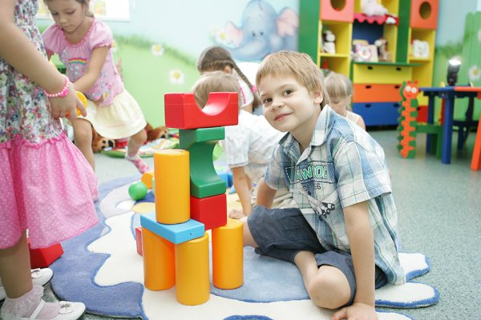
Социализация детей с расстройствами аутистического спектра
в сюжетно-ролевой игре.
Подготовил:
воспитатель группы
компенсирующей направленности
со сложным дефектом
МБДОУ «Детский сад №154»
Канакова Е. В.

Slide 2
Актуальность
Социализация – это развитие человека на протяжении всей его
жизни, во взаимодействии с окружающей средой в процессе усвоения и воспроизводства социальных норм и культурных ценностей, так же саморазвития и самореализации в том обществе, к которому он принадлежит.
Аутизм и расстройства аутистического спектра – это те нарушения детского развития, к которым приковано особое внимание медиков, биологов, педагогов и психологов, в связи со значительным ростом числа подобных расстройств в
последние годы. Несмотря на большое число проведенных исследований, до сих пор не существует единого мнения о природе синдрома и причинах его возникновения. Установлено, что расстройство аутистического спектра выражается в снижении контактов ребенка со взрослыми и сверстниками, и проявляется в его «погружении» в собственный мир.

Slide 3
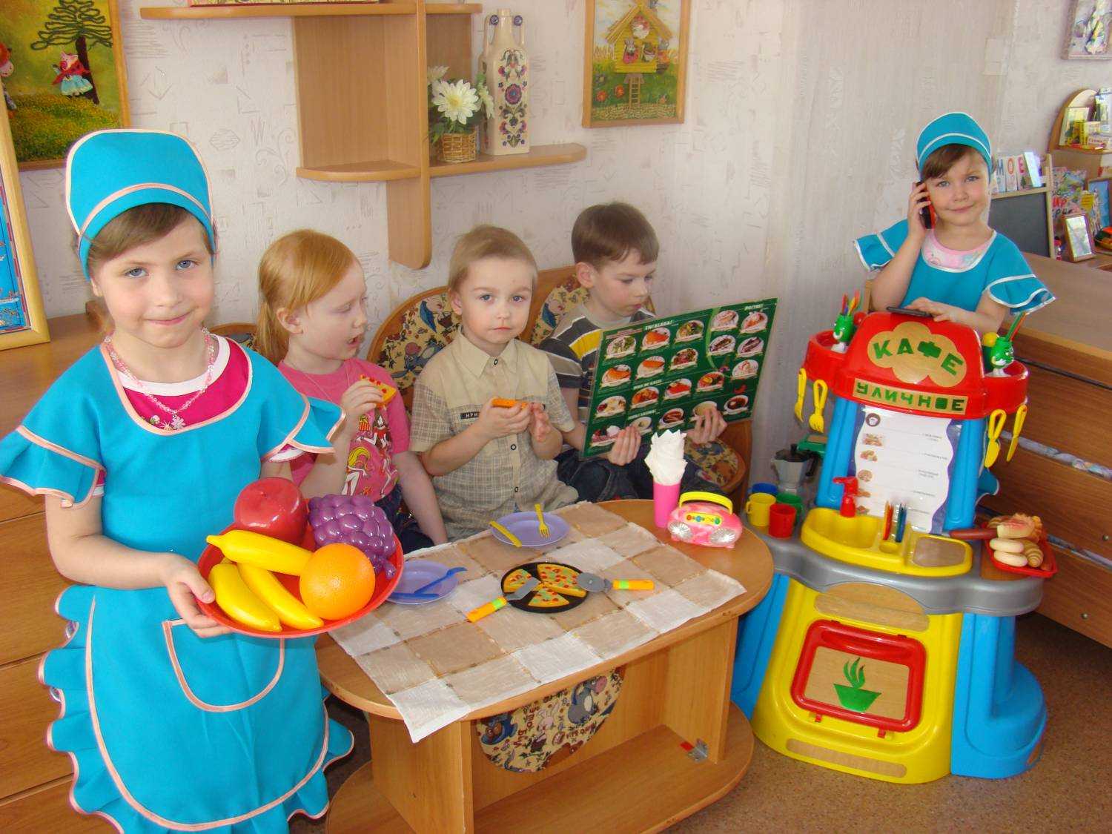
Основные признаки расстройства
аутистического спектра
Трудности
в коммуникации
Нарушение развития речи
Трудности в установлении визуального контакта
Стереотипность
поведения
Побочные реакции на сенсорные раздражители
Нарушение социального
взаимодействия

Slide 4
Наличие признаков расстройств аутистического спектра
у детей группы компенсирующей направленности
Количество: 14человек
Избегание контакта "глаза в глаза" | 43 % (5 человек)
Избегание общения со взрослыми | 21 % (3 человека)
Избегание общения со сверстниками | 43 % ( 5 человек)
Неадекватная имитация | 29%(4 человека)
Искажённая эмоциональная реакция | 29% (4 человека)
Стереотипные движения | 21% (3 человека)
Нетипичное использование игрушек | 21% (3 человека)
Повышенная чувствительность к звукам | 14% (2 человека)
Отсутствие осмысленной речи | 29% (4 человека)
Необоснованные страхи | 14% (2 человека)
Нарушения чувства самосохранения | 43 % ( 5 человек)

Slide 5
Игра является отражением социальной жизни, оказывает существенное воздействие на всестороннее развитие ребенка.
Игра
Предметно – манипулятивная деятельность
Режиссерская игра
Образно – ролевая игра
Сюжетно-ролевая игра
Игры с правилами

Slide 6
Особенности игры ребенка с расстройствами аутистического спектра:
* «Застревание» на стадии предметной игры;
* Отказ от действия с предметами в соответствии с
их функциональным назначением;
* Незаинтересованность игрушками и
игровыми предметами;
* Отсутствие интереса в игре к другим
детям;
* Затруднение в использовании
предметов-заместителей или
отсутствие данного умения.

Slide 7
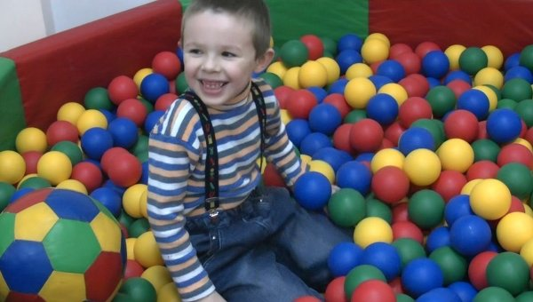
Сюжетно-ролевая игра – высшая форма развития игры ребенка.
В процессе таких игр, ребенок может брать на себя разные роли и
проживать разнообразные ситуации из социальной жизни. От того,
насколько полноценно развивалась сюжетно-ролевая игра в
дошкольном возрасте, во многом зависят возможности будущей
социализации. В игровом проживании сюжетов из жизни людей,
ребенок учится договариваться, учитывать желания других, отстаивая
в тоже время свои интересы, быть гибким во взаимоотношениях и т. д.
В сюжетно-ролевой игре, ребенок приобретает очень важный и
разнообразный социальный опыт. Так как связи с миром у ребенка с
расстройствами аутистического
спектра нарушены, ему не удается
естественное усвоение
закономерностей социальной
жизни. Развитие сюжетно-ролевой
игры, требующей принятия на
себя определенной роли и
действия в соответствии с ней,
затруднено, а часто невозможно
без специальной коррекционной
работы.

Slide 8
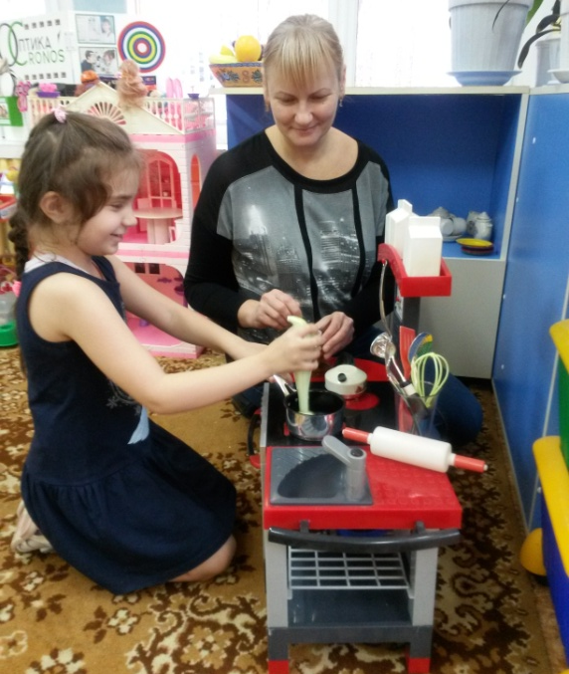
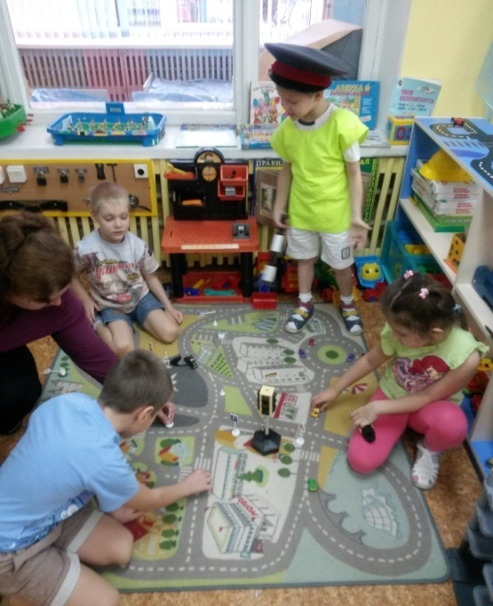
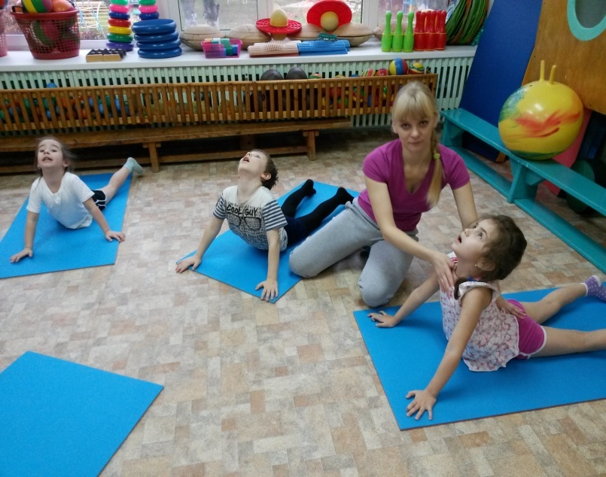
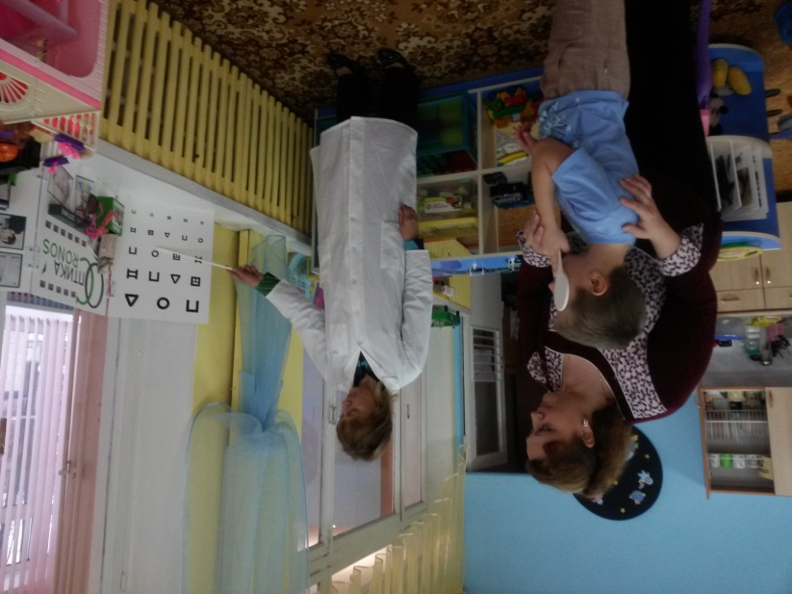
Коррекционная работа с детьми с расстройствами аутистического
спектра, должна проводиться комплексно, группой специалистов:
воспитателей, учителем-дефектологом, учителем-логопедом, психологом, инструктором по ФИЗО, музыкальным руководителем.
муз. руководитель
учитель-логопед
воспитатели
РЕБЕНОК
инструктор по ФИЗО
Педагог-
психолог
учитель-дефектолог

Slide 9
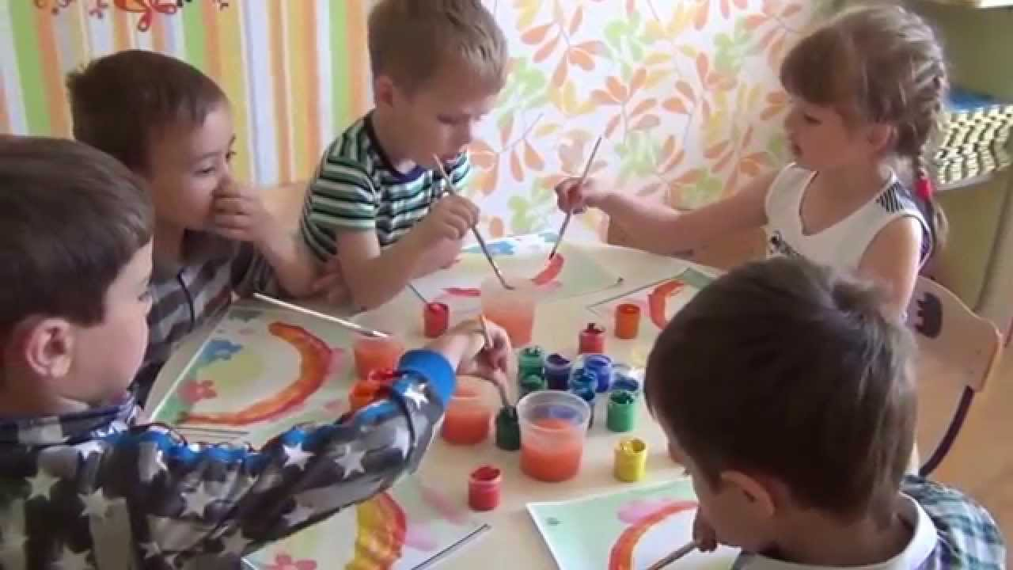
Задачи по развитию элементов сюжетно-ролевой игры у детей с расстройствами аутистического спектра:
1. Формируем у детей умения наблюдать за игровыми действиями
взрослого, а потом воспроизводить с поддержкой взрослого и подражать его действиям.
2. Побуждаем детей обыгрывать разные игрушки.
3. Воспитываем интерес к выполнению игровых действий по
подражанию взрослым.
4. Воспитываем эмоциональное отношение к игре или игрушке.
5. Воспитываем интерес к подвижным играм.
6. Вместе с детьми инсценируем эпизоды знакомых сказок.
7. Учим играть рядом и не мешать друг другу.

Slide 10
Используйте:
Короткие фразы
Доступная речь
Открытость общения
Похвала, поощрение
Установление контакта
педагога с ребенком в игре
Визуальный контакт
Разный тембр
Многократное повторение
Различные интонации

Slide 11
Развитие сюжетно-ролевой игры
Сюжетно-ролевая игра
специальная
организация
постепенное
развитие
обучение
создание
особых
условий
ребенок -взрослый
Ребенок-
другие
дети
знакомые дети
условия
знакомая обстановка

Slide 12
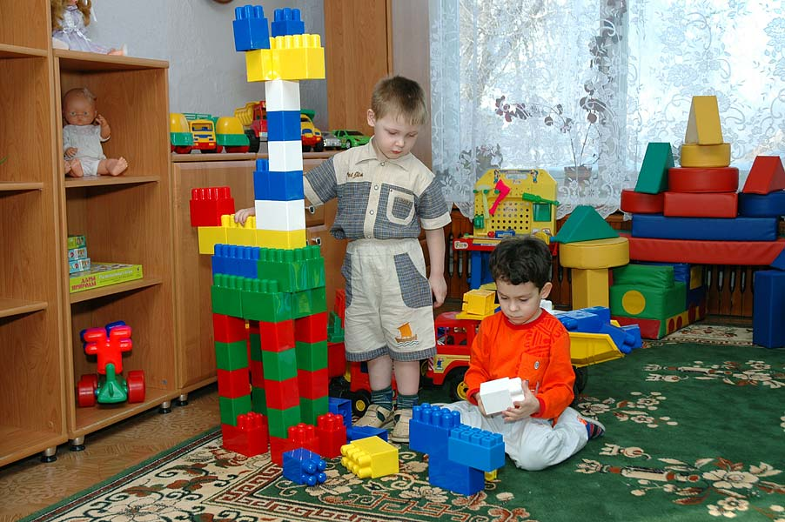
Развитие у детей элементов сюжетно-ролевой
игры не возможно без тесного
взаимодействия с другими видами игр:
Комфортная ситуация
Стереотипная игра
Возвращает ребенка в уравновешенное состояние

Slide 13
Особенности стереотипных игр
Цель, логика игры непонятны
для окружающих
Единственный участник –
сам ребенок
Повторяемость
Неизменность
Длительность

Slide 14
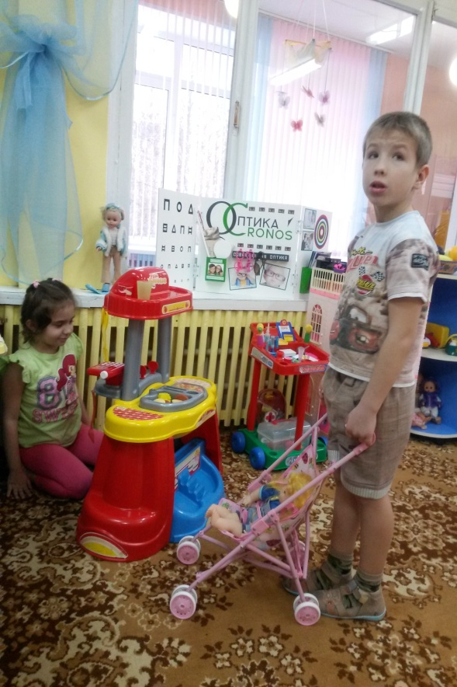
Сенсорные игры
Дают ребенку новые чувственную информацию, переживание приятных эмоций, новые представления о социальных взаимоотношениях.
Терапевтические игры
Позволяют снять внутреннее напряжение, выплеснуть негативные эмоции, выявить скрытые страхи, является первым шагом ребенка к контролю над собственным поведением.
Психодрама
Способ борьбы со страхами и избавления от них.
Совместное рисование
Дает возможность для проявления ребенком
активности, для развития представления об
окружающем.
Все игры взаимосвязаны между собой и свободно
«перетекают» одна в другую.

Slide 15
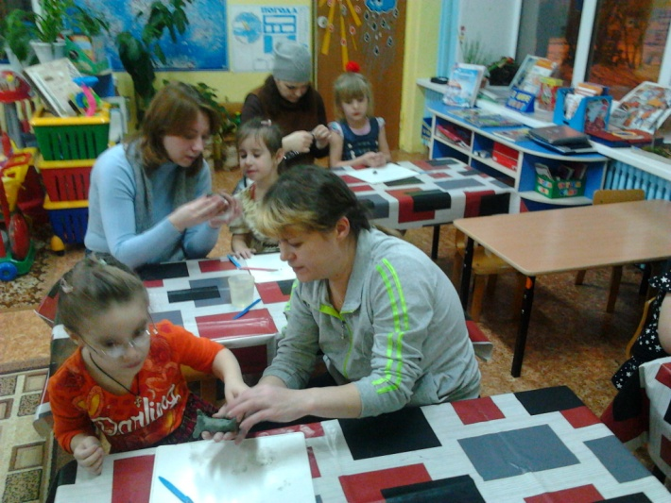
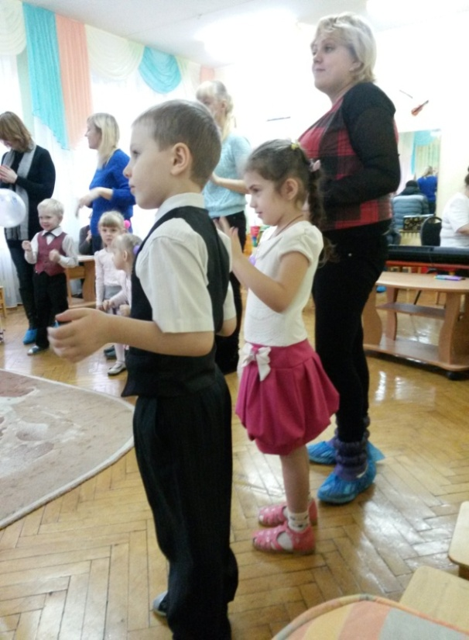
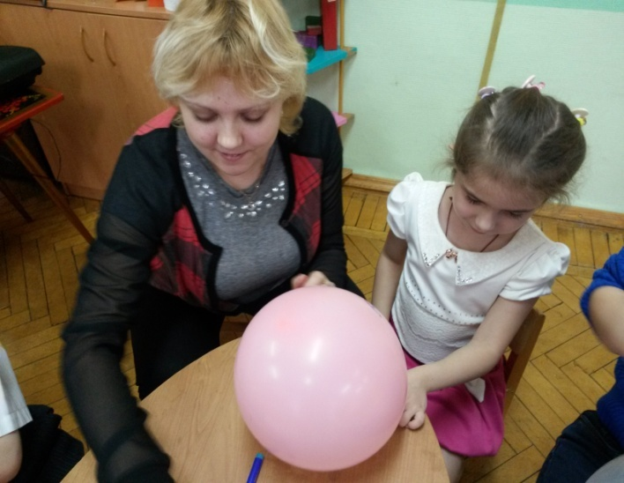
Индивидуальные консультации
Работа с семьей
Участие в выставках, конкурсах, проектах
Мастер – классы
для родителей
Мини-лекции об актуальных проблемах
Просветительская информация в родительском уголке

Slide 16
Вывод:
Статистика говорит, что в 19% случаев , у детей с
расстройствами аутистического спектра, игра вообще отсутствует. Одновременно может наблюдаться отсутствие
или неадекватность социальных стимулов, предлагаемых ребенку, вследствие чего формируется ситуация «депривации
в широкой общественной среде».
Поэтому в работе с такими детьми не следует ставить
глобальных целей, так как ваши надежды
могут не оправдаться. Порой адекватные
действия с предметами, появление
незначительного интереса к игре и
сверстнику как партнеру по игре, является
огромным достижением для такого ребенка.

Slide 17
Пожелание! Тем, кто хочет помочь детям с расстройствами
аутистического спектра, хочется пожелать терпения в понимании того, кто так не похож на нас. Ведь, в нашу с вами жизнь, эти дети
приходят проверить нас с вами на человечность.
Р. Шнайдер

